Slide 1
Спиральная модель и модель экстремального программирования

Slide 2
Спиральная модель жизненного цикла ПО –
процесс разработки программного обеспечения сочетающий в себе как проектирование так и постадийное прототипирование с целью сочетания преимуществ восходящей и нисходящей концепции, делающая упор на начальные этапы жизненного цикла: анализ и проектирование.

Slide 3
Риски влияющие на жизненный цикл спиральной модели
Дефицит специалистов.
Нереалистичные сроки и бюджет.
Реализация несоответствующей функциональности.
Разработка неправильного пользовательского интерфейса.
Ненужная оптимизация и оттачивание деталей.
Непрекращающийся поток изменений.
Нехватка информации о внешних компонентах, определяющих окружение системы или вовлечённых в интеграцию.
Недостатки в работах, выполняемых внешними (по отношению к проекту) ресурсами.
Недостаточная производительность получаемой системы.
«Разрыв» в квалификации специалистов разных областей знаний.

Slide 4
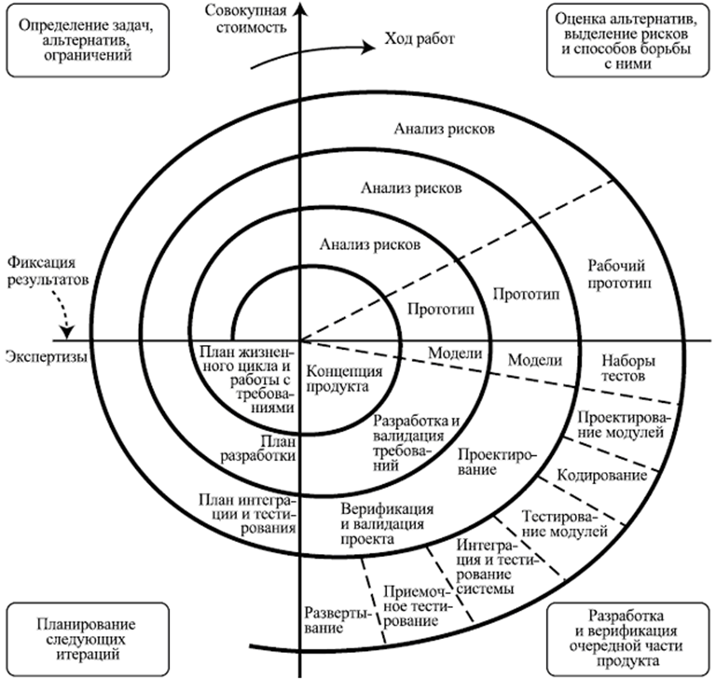


Slide 5
Разбиение витка спиральной модели
1. Постановка задач (Objective setting) - определяются цели фазы (витка), ограничения процесса, результаты, план управления, потенциальные риски и альтернативные стратегии, исходя из рисков.
2. Оценивание и сокращение рисков (Risk assessment and reduction) - для каждого риска проводится анализ и предпринимаются действия для сокращения рисков.
3. Разработка и проверка достоверности (Development and validation) - выбирается модель разработки, исходящая из оцененных рисков.
4. Планирования (Planning) - проект рассматривается и делается решение о том, переходить ли на следующий виток, если решают продолжить, делается план для следующей фазы.

Slide 6
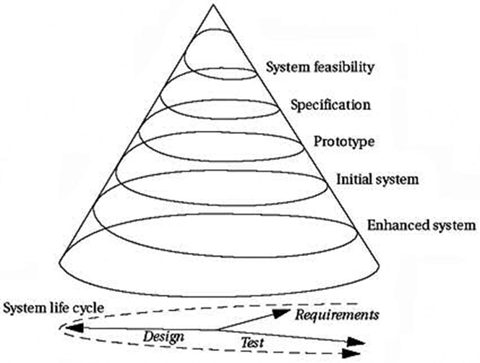

Slide 7
Модель экстремального программирования (XP) - упрощенная методология организации разработки программ для небольших и средних по размеру команд разработчиков, занимающихся созданием программного продукта в условиях неясных или быстро меняющихся требований.

Slide 8
Принципы экстремального программирования:
Итеративность
Простота решений
Интенсивная разработка малыми группами (не больше 10 человек) и парное программирование
Обратная связь с заказчиком
Достаточная степень смелости и желание идти на риск.

Slide 9
12 правил работы экстремального программирования:
Планирование процесса.
Тесное взаимодействие с заказчиком.
Общесистемные правила именования.
Простая архитектура.
Рефакторинг.
Парное программирование.
40-часовая рабочая неделя.
Коллективное владение кодом.
Единые стандарты кодирования.
Небольшие релизы.
Непрерывная интеграция.
Тестирование.

Slide 10
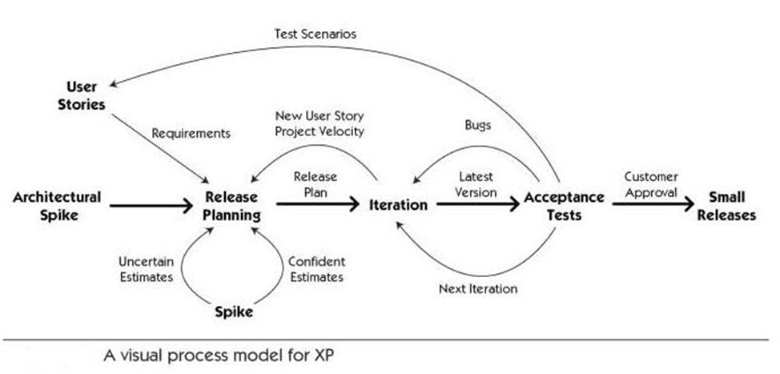

Slide 11
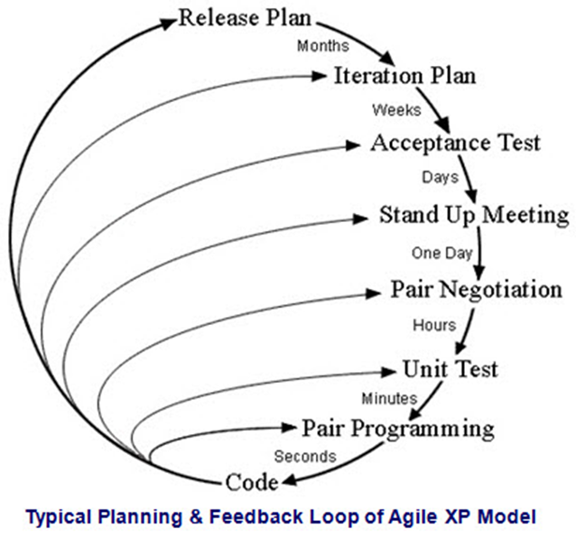

Slide 12
Модель жизненного цикла | Спиральная | Экстренное программирование
Новизна разработки и обеспеченность ресурсами | Нетипичный. Ресурсы разработчика | Нетипичный. Группа разработчиков и заказчик
Длина цикла | Разработка одной версии системы - средний | Разработка одной истории - короткий
Сроки выполнения проекта | До нескольких лет. Разработка одной версии может занимать срок от нескольких недель до года | До года
Верификация и внесение изменений | В конце разработки каждого из этапов версии системы - средний | Периодически изменяемые итерации, резко меняемые в пределах версии
Интеграция отдельных компонентов системы | Периодически изменяемые интерфейсы, редко в пределах версии | Часто изменяемые интерфейсы
Масштаб проекта | Любые проекты | Средние
Заключение отдельных договоров на отдельные версии | На отдельную версию или несколько последовательных версий обычно заключается отдельный договор | Заключается один договор
Определение основных требований в начале проекта | Нет | Нет
Изменение требований по мере развития проекта | Да | Да
Разработка итерациями | Да | Да
Распространение промежуточного ПО | Да | Да

